Slide 1
لائحة كراسي البحث العلمي
بجامعة المجمعة

Slide 2
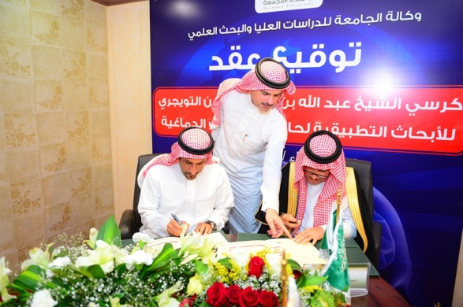

Slide 3
مقدمة
تعد الجامعات المندرجة ضمن منظومة مؤسسات التعليم العالي المحاضن الأساسية لدعم البحث العلمي وتطويره، ولا شك أن فائدة البحث العلمي وآثاره تمتد إلى جميع فئات المجتمع وشرائحه، ويتمثل ذلك في مفهوم "الشراكة المجتمعية" التي يسهم من خلالها كُلٌّ من الأفراد والمجتمع ومؤسساته بفاعلية في دعم البحوث والعلوم التي تحقق تنمية المجتمع وتطويره ، وحل مشكلاته وتعزيز قدراته وإمكاناته.
وتعتبر الكراسي البحثية أحد أهم المصادر الفاعلة في تطوير المعارف العلمية ، والتقنيات الحديثة، وتحقيق التنمية المجتمعية ، والتميز المعرفي في المجالات العلمية والاقتصادية والاجتماعية وغيرها، كما أنها تسهم في تطوير الإبداع والابتكار، الذي يهدف إلى تحقيق الشراكة المجتمعية بجوانبها المادية ، والإنسانية، ويحقق الاستفادة المأمولة من التقنيات، والإمكانات المتوافرة في الجامعة لخدمة المجتمع وحل مشكلاته ، والإسهام في استدامة التنمية، وإثراء المعرفة واقتصادياتها.
وانطلاقًا من كل ما تقدم ، وبناءً على نظام مجلس التعليم العالي والجامعات ولوائحه ذات الصلة فقد أُعِدَّت لائحة الكراسي البحثية بجامعة المجمعة مشتملة على ثلاث عشرة مادة.

Slide 4

تعريفات مهمة
برنامج كراسي البحث : برنامج يعنى بإنشاء كراسي البحث وإدارته، وتحقيق أهدافه .
لجنة كراسي البحث : اللجنة مهمتها وضع السياسات والاستراتيجيات التي تضمن تسيير برامج كراسي البحث والإشراف عليها.
إدارة كراسي البحث : وحدة إدارية تقوم بتنفيذ المهام الإدارية والمالية والإعلامية والفنية المتعلقة ببرنامج كراسي البحث.
كرسي البحث : وحدة جامعية ذات مرونة إدارية ومالية، مهمتها تشجيع القطاعات الواقعة خارج الجامعة على الإسهام في بناء بيئة بحثية واستشارية ، وتسهيل عملها في هذا المجال.
المشرف على كرسي البحث: عضو هيئة تدريس له إنتاج بحثي علمي متميز، يتم اختياره ليكون مسئولا عن الشؤون المالية والإدارية والعلمية للكرسي.
أستاذ الكرسي : باحث متميز متخصص في مجال الكرسي، يحمل درجة الدكتوراه أو ما يعادلها، له اهتمامات وأبحاث علمية رائدة، وله دور رئيس في دعم الشؤون العلمية للكرسي.
لجنة إدارة شؤون كرسي البحث : لجنة تشرف على الجوانب العلمية و الفنية لكرسي البحث.

Slide 5

أهداف كراسي البحث
توفير البيئة الملائمة للبحث والتطوير في مختلف مجالات العلم والمعرفة.
استقطاب الباحثين والعلماء المميزين على مستوى العالم ، للاستفادة من خبراتهم في دعم برامج ومخرجات البحث العلمي.
توفير بدائل ومصادر مالية لدعم برامج البحث العلمي.
تجسير العلاقة والشراكة المجتمعية بين الجامعة وجميع مؤسسات وقطاعات المجتمع الحكومية والأهلية وغير الربحية على المستويين المحلي والدولي.
ربط مخرجات البحث العلمي باحتياجات المجتمع ، في سبيل تحقيق التنمية المستدامة.

Slide 6

مجالات كراسي البحث
تغطي كراسي البحث العلمي جميع مجالات العلوم والمعرفة التي تخدم رسالة الجامعة ، واحتياجات المجتمع، وتدعم البحث العلمي، والاقتصاد الوطني القائم على المعرفة ، وتلبي حاجات الجهات الممولة.

